Slide 1

Aprendizado de Máquina
Análise de Dados
INTRODUÇÃO
CARACTERIZAÇÃO DE DADOS
TIPOS DE ATRIBUTOS
ESCALA
Prof. Sérgio Ricardo Rota pf0112@fiap.com.br www.fiap.com.br

Slide 2
Introdução
A análise das características de um conjunto de dados permite a descoberta de padrões e tendências que podem fornecer informações valiosas para compreender o processo de geração destes dados. Muitas destas características podem ser obtidas por meio da aplicação de fórmulas estatísticas simples. Outras podem ser observadas usando técnicas de visualização.
2

Slide 3
Caracterização de Dados
De maneira formal, um conjunto de dados pode ser representado por uma matriz de objetos X_{n} × _{d}, em que n é o número de objetos e d é o número de atributos de entrada de cada objeto. O valor de d define a dimensionalidade dos objetos ou do espaço de objetos (também chamado de espaço de entradas ou espaço de atributos).
3

Slide 4
Caracterização de Dados
Cada elemento desta matriz, X^{j}_{i} ou X_{ij}, contém o valor da j-ésima característica para o i-ésimo objeto. Os d atributos também podem ser vistos como um conjunto de eixos ortogonais e os objetos como pontos no espaço de objetos de dimensão d.
Por exemplo, considere o conjunto de dados dos pacientes de um hospital:
4

Slide 5
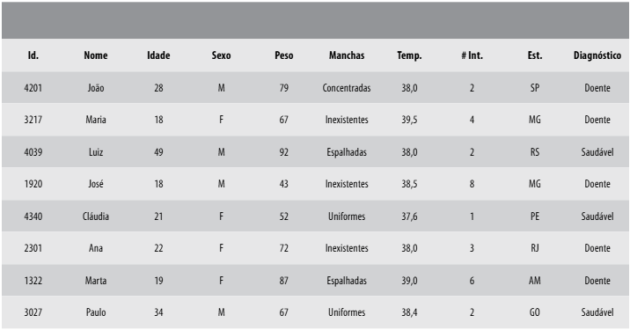
Caracterização de Dados
5

Slide 6
Caracterização de Dados
Neste exemplo, cada objeto corresponde a um paciente, representado pelos valores de seus atributos de entrada: Id. (identificação do paciente), Nome, Idade, Sexo, Peso, Manchas (presença e distribuição de manchas no corpo), Temp. (temperatura do corpo), #Int. (número de internações) e Est. (estado de origem). Tabelas com este formato também são denominadas tabelas atributo-valor.
6

Slide 7
Caracterização de Dados
Além dos atributos de entrada, a tabela apresenta um atributo alvo, também denominado atributo meta ou atributo de saída, que representa o que se deseja prever; neste exemplo, Diagnóstico. Para tarefas descritivas, o conjunto de dados não precisa ter atributo alvo. Já para as tarefas preditivas, o atributo alvo precisa estar presente. Na maioria dos casos, os dados apresentam apenas um atributo alvo.
7

Slide 8
Tipos de Atributos
O tipo define se o atributo representa quantidades, sendo então denominado quantitativo (numérico) ou qualitativo (qualidades), também chamado de simbólico ou categórico, pois os valores podem ser associados a categorias. Exemplos de conjuntos de valores qualitativos são {pequeno, médio, grande} e {regular, bom, ótimo}.
8

Slide 9
Tipos de Atributos
Apesar de alguns atributos qualitativos poderem ser ordenados, operações aritméticas não podem ser realizadas com seus valores. Já os atributos quantitativos, sendo numéricos, como no conjunto de valores {23, 37, 59}, permitem a realização de operações aritméticas. Os valores de um atributo quantitativo podem tanto ser ordenados quanto utilizados em operações aritméticas.
9

Slide 10
Tipos de Atributos
Valores quantitativos podem ser contínuos – por exemplo, peso de uma pessoa (67,2 kg; 67,3 kg; 67,4 kg; ...) – ou discretos – por exemplo, quantidade de livros em uma biblioteca (10, 15, 20, ...). Desta forma, atributos contínuos podem assumir um número infinito de valores. Em geral, estes atributos são resultados de medidas, sendo, portanto, representados por números reais. Note-se que uma medida quantitativa possui, além do valor numérico, uma unidade, por exemplo, metros (m) ou quilos (kg).
10

Slide 11
Tipos de Atributos
Atributos discretos contêm um número contável de valores (finito ou infinito). Um caso especial dos atributos discretos são os atributos binários (ou booleanos), que apresentam apenas dois valores, como 0/1, sim/não, ausência/presença e verdadeiro/falso.
Em termos de tipos, os atributos presentes no conjunto de dados dos pacientes de um hospital são classificados da seguinte forma:
11

Slide 12
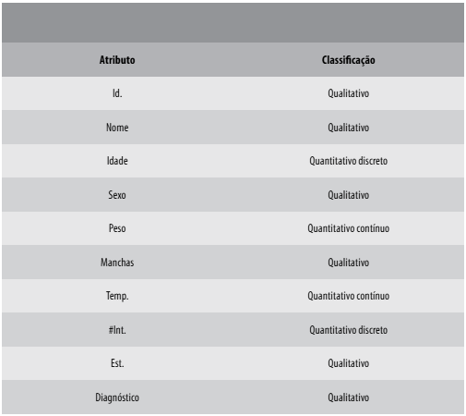
Tipos de Atributos
12

Slide 13
Escala
A escala define as operações que podem ser realizadas sobre os valores do atributo. Em relação à escala, os atributos podem ser classificados como nominais, ordinais, intervalares e racionais. Os dois primeiros são qualitativos e os dois últimos são quantitativos.
13

Slide 14
Escala
Na escala nominal, os valores são apenas nomes diferentes, carregando a menor quantidade de informação possível. Não existe uma relação de ordem entre seus valores. Assim, as operações mais utilizadas para manipulação de seus valores são as de igualdade e desigualdade de valores. Por exemplo, se o atributo representa os estados do Brasil, só é possível verificar se dois valores são iguais ou diferentes – exceto se os estados forem ordenados em ordem alfabética, alterando este atributo para o tipo ordinal. São exemplos de atributos com escala nominal: nome do paciente, RG, CPF, CEP e gênero.
14

Slide 15
Escala
Os valores em uma escala ordinal refletem também uma ordem das categorias representadas. Desta forma, além dos operadores anteriores, operadores como <, >, ≤, ≥ podem ser utilizados. Por exemplo, quando um atributo possui como valores {pequeno, médio, grande}, além de os valores serem categóricos, é possível definir se um valor é igual, maior ou menor que outro. Exemplos de atributos com escala ordinal são hierarquia militar, hierarquia organizacional e avaliações qualitativas de temperatura (frio, morno e quente).
15

Slide 16
Escala
Na escala intervalar, os atributos são representados por números que variam dentro de um intervalo. Assim, é possível definir tanto a ordem quanto a diferença em magnitude entre dois valores. A diferença em magnitude indica a distância que separa dois valores no intervalo de possíveis valores. O valor zero não tem o mesmo significado que o zero utilizado em operações aritméticas.
16

Slide 17
Escala
Por exemplo, seja a escala de temperatura dada em graus Celsius. Se o serviço de previsão do tempo em dias de verão para uma dada cidade informa que a temperatura vai variar entre 27°C e 33°C graus e em dias de inverno, para a mesma cidade, informa que vai variar entre 11°C e 17°C, tem-se que a temperatura desta cidade apresenta uma variação de 6°C graus entre a mínima e a máxima, não importa se a estação do ano é verão ou inverno.
17

Slide 18
Escala
Entretanto, 90 graus Celsius é diferente de 90 graus Fahrenheit, apesar de ambos os valores se referirem ao atributo temperatura, do mesmo modo que não é possível afirmar que no inverno a cidade é duas vezes menos quente que no verão, pois não faz sentido, para esse atributo, utilizar como informação a razão entre dois valores. Isto ocorre porque o ponto em que este atributo assume o valor 0, chamado de ponto zero ou origem da escala, é definido de forma arbitrária. Isso é uma característica dos atributos intervalares.
18

Slide 19
Escala
Atributos com escala racional (ou de razão) são os atributos que carregam mais informações. Os números têm um significado absoluto, ou seja, existe um zero absoluto junto com uma unidade de medida, de forma que a razão tenha significado.
Por exemplo, considerando o número de vezes que uma pessoa foi ao hospital, o valor zero está associado a não ter ocorrido nenhuma visita.
19

Slide 20
Escala
Assim, se um paciente teve duas internações e outro teve oito internações, é correto dizer que o segundo paciente esteve internado quatro vezes mais que o primeiro.
Ou seja, faz sentido, para estes atributos, utilizar a razão entre dois valores. Outros exemplos de atributos com escala de razão são tamanho, distância e valores financeiros, como salário e saldo em conta corrente.
20

Slide 21
Escala
Em termos de escala, os atributos presentes no conjunto de dados dos pacientes de um hospital são classificados da seguinte forma:
21

Slide 22
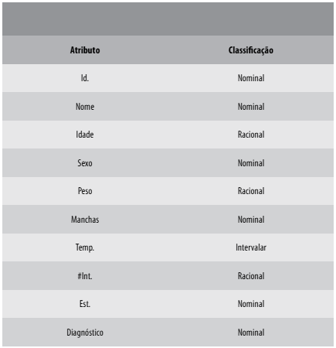
Escala
22

